Slide 2
【マスクの有無による空気の流れ】

Slide 3
【マスクの種類による飛沫の違い】
ポリエステルや布のマスクでも
８０％の飛沫は防いでいる。
フェイスシールド

Slide 4
【飛沫を吸い込むとき】
小さな飛沫が
体内に届く
（マスクなしの時の
1/3程度の量）
小さな飛沫が
体内に届く

Slide 5
【身長１７０cmを想定】
１．４ｍ以上のパーティションが有効

Slide 6
しかし部屋全体の空気の流れを見ると・・・
１．６ｍ以上のパーティションは、パーティション周囲の空気の流れが主となり部屋全体の空気の流れにムラが出る。
⇒ パーティションは１．４ｍが良い。

Slide 7
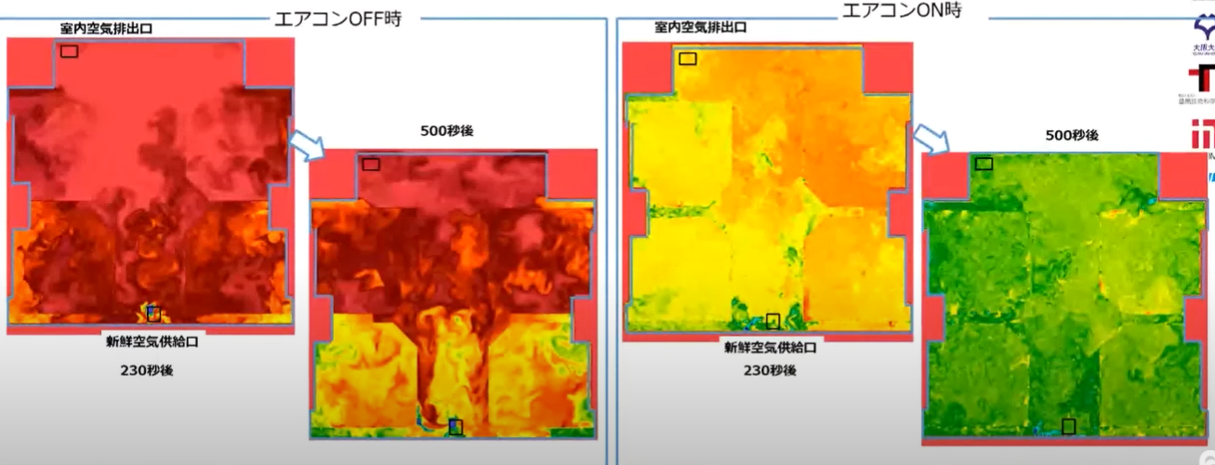
【部屋を上から見た換気扇の空気の流れ】
排気
排気
排気
排気
カーテン
カーテン
カーテン
カーテン
カーテン
カーテン
カーテン
カーテン
吸気
吸気
吸気
吸気
エアコン自体に換気能力はないが、空気の流れを作るので部屋全体の空気を対流させる。⇒ 換気扇の効果を上げる！

Slide 8
【生徒数：40名の教室】
窓20cm
開ける
欄間
全開
１分４０秒程度で
空気の入れ替えが可能。
窓20cm
開ける
前後扉
40cm
開ける

Slide 9
【生徒数：40名の教室】
エアコンで室温管理しながら
空気の入れ替えが可能。
対角線に
20cm
開ける
8分２０秒程度で
空気の入れ替えが可能。
窓10cm
開ける
前後扉
10cm
開ける

Slide 10
【マスクなしの飛沫の距離（エアコンなし）】
１秒後
24秒後
小さな飛沫は
３ｍ以上。

Slide 11
【周囲への飛沫（エアコンあり）】
エアコンの風や人の体温で気流が起き、
飛沫が遠くまで舞う。
マスク着用時でも両側と正面には、気流により飛沫の影響あり。

Slide 12
つまり、
運動環境はエアコンの風と体温上昇により気流が起き、マスクをしていても飛沫が飛びやすい。
『エアコン + 換気』と左右と特に正面の距離をしっかりと取る。

Slide 13
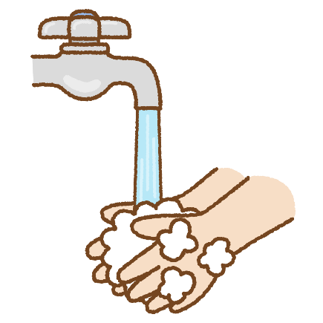
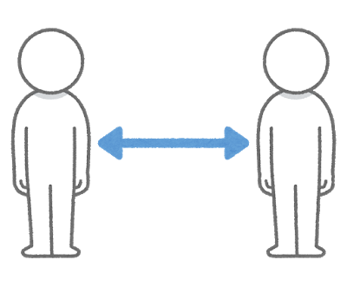
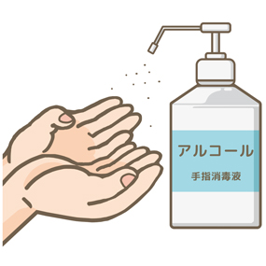
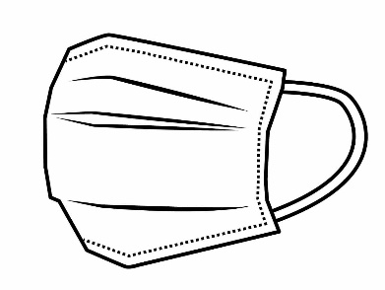
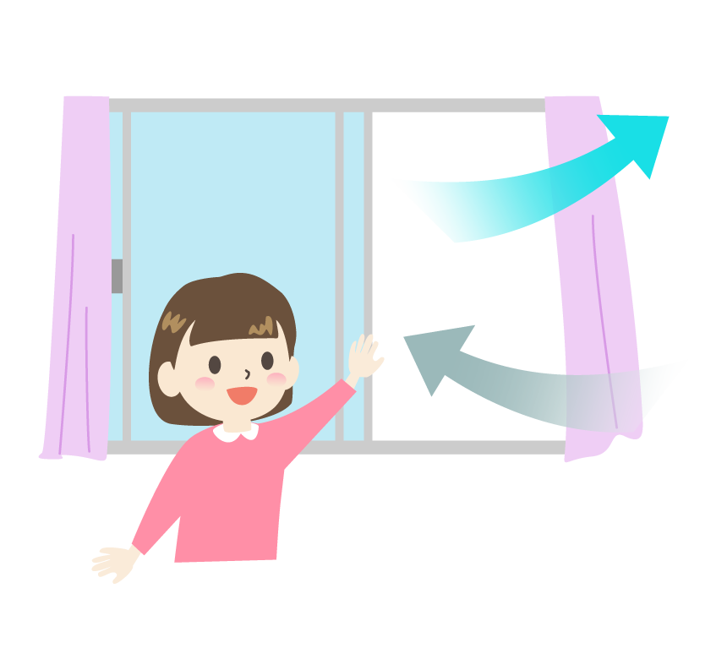
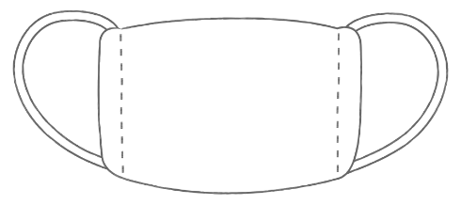
感 染 対 策

Slide 14
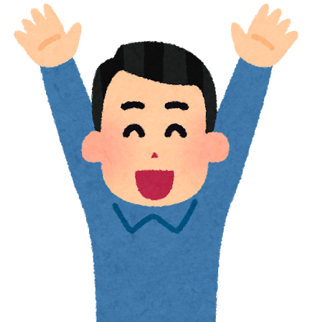
感染スイッチ
接 触
ON
ON
ON
ON
飛 沫

Slide 15
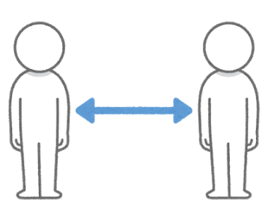
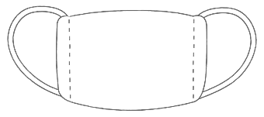
感染スイッチ
接 触
ON
ON
ON
ON
意 識
飛 沫

Slide 16
環境除菌ワイパー クリンクリンⅡ

